Slide 1

Compte Administratif 2023 et Budget 2024
Le Compte administratif 2023 :
Section de fonctionnement Section d’investissement
Dépenses fonctionnement 2023 6.193.692,49 € dépenses investissement 2023 3.961.134,20 €
Recettes fonctionnement 2023 8.434.493,29 € recettes investissement 2023 yc 1068 7.264.699,34 €
A/ résultat exercice 2023 + 2.240.800,80 € D/résultat exercice 2023 + 3.303.565,14 €
B/résultat antérieur reporté + 5.963.157,81 € E/résultat antérieur reporté -1.754.708,24 €
C/ résultat à affecter (A+B) 8.203.958,61 € F/résultat d’investissement (D+E) +1.548.856,90 €
Restes à réaliser 2022 (RAR) dépenses -3.490.975 ,52 €
Restes à réaliser 2022 (RAR) recettes +718.542,00€
Solde RAR -2.772.433,52 €
G/ besoin de financement (F+RAR) 1.223.576,62 €
Prévision d’affectation :
Report d’investissement (001) -1.548.856 ,90€
Affectation en réserve d’investissement (1068) 1.223.576,62 €
Report en fonctionnement (002) 6.980.381,99 €

Slide 2
Compte Administratif 2023 et Budget 2024
Le Compte administratif 2023 :
Section de fonctionnement :
Des dépenses et des recettes réelles de fonctionnement globalement stables par rapport à 2022 :
Dépenses de fonctionnement 2023 : 6.193.692,49 € (2022 : 6.048.695,22 €)
Recettes de fonctionnement 2023 : 8.434.493,29 € (2022 : 8.442.075,15 €)
Une structuration des dépenses et recettes de fonctionnement qui a toutefois légèrement évolué :
DRF : une augmentation des charges de personnel et une diminution des contributions aux organismes de regroupement
RRF : une augmentation modeste des dotations et une légère diminution des produits fiscaux
Section d’investissement :
Une augmentation de 30% des dépenses d’équipement brut avec un montant record, hors acquisitions immobilières, de 3,4M€, mais qui demeure très en deçà des prévisions budgétaires.
Une augmentation de 75% des Recettes réelles d’investissement hors affectation en réserve (1068), issue principalement des recettes de subventions (notamment 425K€ CD976 aménagement accès Soulou)
Capacités financières :
Un fonds de roulement en légère érosion (-609K€ ) avec 10,36 M€ à l’entrée pour 9,75 M€ en sortie d’exercice, mais qui reste très conséquent.
Une épargne brute et une épargne nette quasiment stables, avec une très légère augmentation, se maintenant toutes deux à un niveau élevé (2,54 et 2,28 M€)

Slide 3
Compte Administratif 2023 et Budget 2024
Le Compte administratif 2023 :
Les dépenses d’investissement ont continué de croître en 2023 avec l’engagement des travaux sur des projets majeurs comme le siège, mais la dynamique n’est pas aussi importante que les prévisions budgétaires pour plusieurs raisons :
Des retards dans le développement des projets dus à des contraintes techniques, foncières ou administratives (aires de jeux, poste de police, siège).
Une capacité technique d’ingénierie limitée et contingentée par les locaux actuels.
Une incapacité de la collectivité à soutenir durablement un volume d’investissement supérieur à 5 M€/an au regard de sa surface financière (Etude KPMG 2023).
La croissance de la masse salariale 2023 est significative; elle est principalement liée à :
L’augmentation du point d’indice de 1,5% au 01/07/2023 qui se cumule à l’application sur tout l’exercice de la hausse de 3,5% depuis le 01/07/2022.
Les avancements d’échelon des titulaires
la création du service de la police intercommunale de l’environnement et de l’urbanisme
Le recrutement d’une animatrice mobilités-logement-Gemapi
La stagiairisation de deux cadres A lauréats du concours de la FPT qui leur ouvre droit à la sur-rémunération de 40% de leur traitement indiciaire.
Une équipe de PEC plus étoffée qu’en 2022 (9 agents contre 7)

Slide 4
Compte Administratif 2023 et Budget 2024
La stagnation des recettes de fiscalité et dotations a perduré en 2023 alors que les dépenses de fonctionnement ont une tendance naturelle à l’augmentation (RH, inflation, développement des services publics…). Il y a donc risque dans la durée d’un effet ciseau entre les recettes et les dépenses de fonctionnement qui affaiblira la capacité d’épargne brute de la 3co et donc sa capacité d’autofinancement des investissements.
Pour lutter contre cet effet « ciseau », la 3co a entrepris un travail de dynamisation de ses bases fiscales dans le cadre d’une convention passée avec les services de la DGFIP. Les premiers résultats du travail de terrain effectué sont transcrits dans les bases de la commune de Tsingoni dès 2024. Ce travail très important continue sur tout le territoire et profitera également au fur et à mesure à toutes les communes.
Le projet de budget intègre les notifications de l’état fiscal n°1259 et démontre que le travail engagé a d’ores et déjà des effets positifs sur les bases fiscales de foncier bâti de la 3co en 2024 (+ 4.713.000 €) et donc également sur les produits fiscaux communautaires (+201.451 € de TFB en 2024 par rapport à 2023). Ce travail sera poursuivi en 2024 sur les 4 autres communes pour transcription fiscale en 2025.

Slide 5
Compte Administratif 2023 et Budget 2024
En 2023, la capacité d’autofinancement communautaire s’est maintenue grâce à une bonne maîtrise des dépenses et au report de la mise en œuvre du projet de mobilité collective qui pèsera sur la section de fonctionnement à partir de 2024.
Le budget 2024 prévoit une érosion de l’épargne brute de 627.277 € avec un montant de 1.912.420 € qui reste toutefois très supérieur au seuil de 1.500.000 € défini pour garantir la capacité d’autofinancement communautaire. La réalisation devrait par ailleurs permettre de porter l’épargne nette autour de 2.000.000 € en 2024 compte tenu de la prudence budgétaire.

Slide 6
Compte Administratif 2023 et Budget 2024
En 2023, la CAF s’est maintenue sensiblement au même niveau qu’en 2022. Pour 2024, on constate une diminution de l’épargne brute prévisionnelle, liée à une augmentation des charges de fonctionnement supérieure à la dynamique des recettes, avec notamment la montée en charge du service de transport collectif prévu pour démarrer en juillet 2024, qui pèse sur la section de fonctionnement.
Une épargne nette à 2.000.000 € apparaît comme un objectif réaliste en 2024 contre 2.281.363 € en 2023.
La perspective pluriannuelle considère le montant taux d’épargne nette de 1500K€ comme un plancher pour les exercices à venir.
En termes de tendance structurelle, le développement de nouveaux services publics générateurs de charges de fonctionnement grèvera la CAF. Il est donc primordial de :
Veiller à mobiliser les ressources fiscales
Générer une stratégie d’évolutivité des recettes de fonctionnement
Sélectionner les projets dont l’utilité sociale est la plus avérée dans le cadre du projet de territoire.
Optimiser le financement des projets.
Développer des projets financièrement soutenables dans la durée, en limitant au maximum les charges de fonctionnement induites et notamment les charges de RH qui sont incompressibles et engagent durablement la collectivité.

Slide 7
Compte administratif 2023 et Budget 2024
Le fonds de roulement reste très confortable à l’issue de 2023 avec une consommation de 609 K€ en un an pour un montant de dépenses d’équipement réalisé de 3702 K€.
Cette diminution bien moindre qu’envisagée au budget 2023 est liée au report de la réalisation de projets budgétisés en section d’investissement.
Le niveau du FDR et la trésorerie disponible ne justifient pas du recours à l’emprunt sur l’exercice 2024 pour financer les dépenses d’équipement, quand bien même l’ensemble des investissements prévus au budget est très élevé (autour de 11,78M€). La section d’investissement demeure en effet en excédent budgétaire en 2024.
Si le montant d’investissement réalisé sera très certainement supérieur à 2023 au regard de l’avancée des projets, il est toutefois vraisemblable que l’ensemble des crédits inscrits en dépenses d’investissement au budget 2024 ne sera pas consommé du fait des problématiques foncières et procédurales restant à résoudre et de la capacité humaine et technique de la 3co, ralentissant ainsi l’érosion du fonds de roulement.
Une perspective de réalisation de 7 à 8M€ de dépenses d’équipement est sans doute réaliste mais les incertitudes foncières, juridiques, administratives et celles liées aux ressources extérieures demandent une budgétisation supérieure afin de faire avancer les projets pour lesquels les conditions se débloqueront.
Sur une base de 7 M€ d’investissements réalisés, le fonds de roulement à l’issue de l’exercice 2024 devrait se situer entre 6 et 7 M€ au lieu des 4M€ figurant sur le graphique.

Slide 8
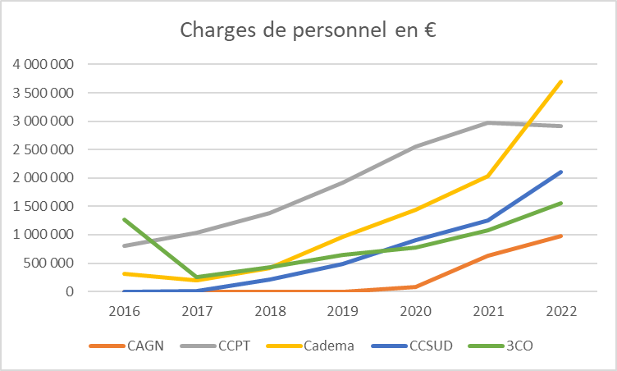
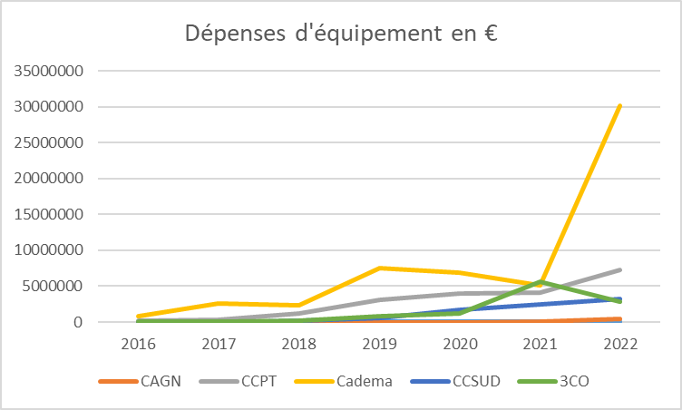
CA 2023 et Budget 2024
En comparaison avec les autres EPCI de Mayotte la performance de la 3co demeure très honorable en considérant des dépenses d’investissement en progression régulière (abstraction faite du pic de 2021 lié aux acquisitions foncières) et une masse salariale dont l’évolution reste contenue et maîtrisée.
Il faut noter la progression des dépenses de la CADEMA en 2022 liée aux infrastructures du Caribus.
(source DGCL)

Slide 9
CA 2023 et Budget 2024
Les éléments significatifs du projet de budget 2024 :
Section de fonctionnement :
Des dépenses réelles de fonctionnement en augmentation importante (+1.058.872 €), liée notamment à la création du service de transport public collectif
Des recettes réelles de fonctionnement qui augmentent du fait des recettes fiscales supplémentaires sur la commune de Tsingoni issue du travail de répertoriage des bases, mené par la 3co et valorisé par la DGFIP. Le déplafonnement du rattrapage de la DGF de 10 à 20% issu de la LF 2024 devrait également permettre une évolution de celle-ci qui n’a pas encore été notifiée à ce jour.
Section d’investissement :
Un niveau très important de dépenses d’équipement brut (11,78 M€) réparties comme suit, avec une perspective de réalisation objective autour de 60% soit environ 7M€ :
- 20% pour la poursuite des projets pour lesquels les travaux sont engagés (siège),
- 35% pour des projets qui entrent en phase travaux (poste de police, aire de jeux…),
- 20% pour honorer les engagements sur fonds de concours et saisir des opportunités d’acquisitions foncières
- 25% de divers (études, acquisitions de matériels, engagement de projets qui arriveront en phase opérationnelle en 2024)
La perspective de recettes réelles d’investissement en très forte augmentation avec le versement à solliciter des subventions notifiées sur les projets qui devraient être soldés en 2024 à hauteur de 2,57 M€ + le FCTVA
Capacités financières :
Un fonds de roulement en érosion budgétaire importante (- 5,75 M€) mais qui devrait tendre objectivement en fin d’exercice au moins vers 6 M€, si on considère un taux de réalisation prévisionnel des dépenses d’équipement de 60%.
Pas de recours à l’endettement en 2024.
Une épargne brute et une épargne nette en dégradation qui restent tout juste dans les limites des objectifs fixés dans la prospective KPMG avec des montants respectifs prévisionnels de 1.912.420 € et 1.653.645 € qui seront probablement, in fine, supérieurs de 300 à 350K€ à ces perspectives.

Slide 10
CA 2023 et Budget 2024
Les perspectives sur le moyen et long terme
En section de fonctionnement : Travailler au desserrement de l’effet ciseau sur le long terme pour régénérer durablement la CAF :
Maîtriser le coût de fonctionnement généré par chaque projet dès sa conception et son intégration au PPI
Rationaliser les charges fixes au maximum (et notamment les RH) et fixer un seuil minimal de CAF nette à 1.500.000 € / an pour éviter tout décrochage financier de la 3co.
Développer les recettes de fonctionnement et notamment l’assiette fiscale qui représente la principale marge de manœuvre communautaire
Développer un observatoire fiscal et vérifier que la 3co touche effectivement son dû en fiscalité, compensations et dotations (exemple Versement Mobilités).
Elargir l’assiette foncière à l’ensemble du bâti présent sur le territoire par une politique de régularisation fiscale à grande échelle basée sur le PLUIH, l’instruction du droit des sols, le SIG et la police de l’urbanisme et de l’environnement, en collaboration avec la DGFIP.
Etudier la conversion progressive des AC- en recettes fiscales de manière transparente pour le contribuable.
En section d’investissement : Rationaliser et lisser le PPI dans le temps à l’horizon 2030 et au-delà en phase avec le projet de territoire, pour l’adapter aux capacités de la 3co et savoir déterminer les priorités budgétaires :
Définir des priorités sur la base du projet de territoire validé en octobre 2023
Concentrer l’ingénierie communautaire sur la mobilisation des subventions d’équipement qui seront accordées sur la base de la crédibilité du projet global
Conditionner le volume de recours à l’emprunt au maintien d’un objectif structurel d’épargne nette > 1.500.000 € / an pour maintenir un niveau d’endettement maîtrisé.

